Slide 1


Desarrollo de software I
Centro Universitario de los Valles
Profesor: Dr. Salvador Cervantes Álvarez

Slide 2
Planeación
Identificar costos y beneficios. La primera tarea del analista de sistemas es identificar los tipos de costos y beneficios y listarlos en una hoja de cálculo.
Los costos y beneficios pueden ser organizados en cuatro categorías:
Costos de desarrollo
Costos operacionales
Beneficios tangibles
Beneficios intangibles

Slide 3
Planeación
Costos de desarrollo | Costos operacionales
Salarios del equipo de desarrollo Honorarios de consultores Entrenamiento de los desarrolladores Hardware y software Proveedores Equipamiento y espacio de oficina Costo de conversión de datos | Actualizaciones de software Licenciamiento de software Reparaciones de hardware Actualizaciones de hardware Salarios del equipo operacional Cargos de comunicación Entrenamiento de usuarios
Beneficios tangibles | Beneficios intangibles
Incremento en ventas Reducción de personal Reducción de inventario Reducción de costos de TI Mejores costos de suministros | Abarcar más mercados Mejor calidad de productos Mejorar el servicio al cliente

Slide 4
Planeación
Asignar valores a los costos y beneficios. Una vez identificados los costos y beneficios, el analista debe de asignarle valores.
Esta tarea es la más difícil ya que se debe realizar predicciones realistas y asignar valores a costos y beneficios que aun no existen.
La mejor forma de hacerlo es relegando esta tarea a personal experto, por ejemplo a consultores externos.

Slide 5
Planeación
Selección y administración de proyectos
Un análisis realizado en el 2008 por AMR Research Inc. encontró que del 2% al 15% de los proyectos tomados por el departamento de TI no son estratégicos para los negocios ¹.
En los últimos años los departamentos de TI colectan información de proyectos y mapean las contribuciones de los proyectos a las metas de negocios usando portafolios de proyectos ².
http://searchcio.techtarget.com/news/1303734/PPM-strategy-a-CIOs-must-have-in-hard-times
http://searchcio.techtarget.com/news/1283943/Project-portfolio-management-takes-flight-at-Sabre
Notes:
Históricamente las organizaciones tienden a seleccionar proyectos mediante métodos ad hoc:
Primero en entrar-primero en salir, influencias políticas, etc.
AMR Advanced Market Research

Slide 6
Planeación
Selección de proyectos
En la actualidad los proyectos de sistemas de información son evaluados en el contexto de una carpeta de proyectos.
El comité directivo observa los costos de los proyectos y considera de forma anticipada los riesgos y las retribuciones en relación a los otros proyectos.
Notes:
Algunas compañías le dan prioridad a las estrategias de negocios para seleccionar un proyecto

Slide 7
Planeación
Elementos a comparar entre proyectos
Tamaño | ¿Cuál es el tamaño?, ¿Cuántas personas se necesitan?
Costo | ¿Cuánto costara el proyecto a la organización?
Propósito | ¿Apoya a la estrategia de negocios actual?, ¿Mejora las operaciones?
Tiempo | ¿Cuánto tiempo tomara completarlo?, ¿Cuánto tiempo requiere antes de que sea redituable?
Riesgo | ¿Cuál es la probabilidad de éxito y fracaso?
Alcance | ¿Cómo es afectada la organización? (departamento-división-toda la organización)
Valor económico | ¿Cuánto dinero se espera recibir como ganancia en relación al costo del proyecto?

Slide 8
Planeación
Creación de un plan de proyecto
Un SDLC provee los fundamentos para los procesos utilizados en el desarrollo de sistemas de información.
Una metodología es un enfoque formalizado para implementar el SDLC (es decir, es una lista de pasos y liberables).
Existe una gran variedad de metodologías de desarrollo de sistemas.

Slide 9
Metodología de Desarrollo
Desarrollo en cascada
Tiene la ventaja de identificar los requerimientos antes de comenzar la programación y limita los cambios a dichos requerimientos
Notes:
Los documentos producidos en cada etapa son presentados al comité evaluador y promotor del proyecto para su aprovación y de esta forma poder pasar a la siguiente etapa

Slide 10
Metodología de Desarrollo
Desarrollo en cascada
Las desventajas son:
El diseño debe ser completamente especificado antes de que comience la programación
Existe un gran lapso de tiempo entre el desarrollo de la propuesta y la liberación del sistema
Las pruebas son consideradas en una etapa tardía de la implementación
Notes:
Los documentos producidos en cada etapa son presentados al comité evaluador y promotor del proyecto para su aprovación y de esta forma poder pasar a la siguiente etapa

Slide 11
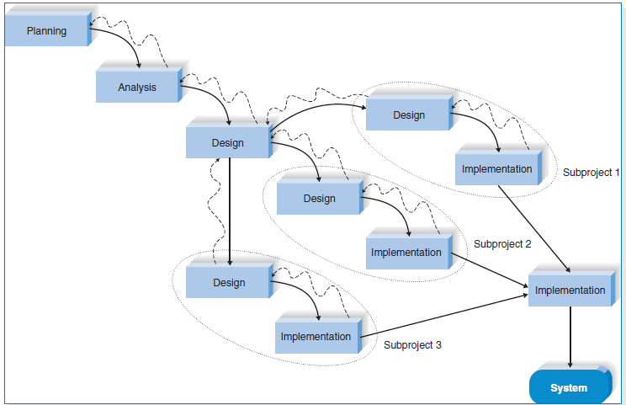
Metodología de Desarrollo
Desarrollo en paralelo
Se realiza un diseño general para todo el sistema el proyecto es dividido en subproyectos que pueden ser diseñados e implementados en paralelo.
Notes:
Es una de las 2 variantes del desarrollo en cascada
Reduce tiempos en el diseño y la implementación

Slide 12
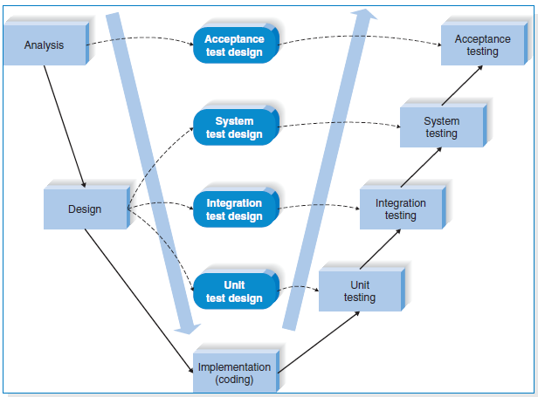
Metodología de Desarrollo
Modelo V
Al mismo tiempo que se realiza cada etapa del SDLC se definen las pruebas para cada elemento.
Notes:
Es una de las 2 variantes del desarrollo en cascada
Se enfatiza en las pruebas de cada una de las fases del proyecto

Slide 13
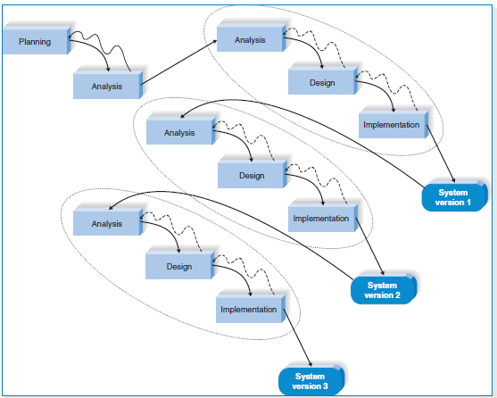
Metodología de Desarrollo
Desarrollo
Iterativo
Rompe el proyecto en una serie de versiones desarrolladas en forma secuencial. Los requerimientos mas importantes son incluidos en la primera versión.
Notes:
RAD rapid application development son una colección de metodologías que surgen en respuesta a las debilidades del modelo en cascada y sus variantes

Slide 14
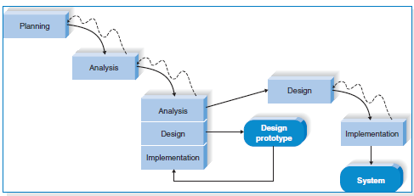
Metodología de Desarrollo
Lanzamiento de prototipados
Incluye el desarrollo de prototipos, pero los prototipos son usados principalmente para explorar alternativas de diseño en lugar de generar nuevas versiones del sistema
Es útil cuando las características del cliente son difíciles de interpretar.
Notes:
El enfoque es muy útil para usuarios que tienen problemas especificando los requerimientos
Tiene la desventaja de carecer de un análisis metódico previo a las decisiones de diseño e implementación.

Slide 15
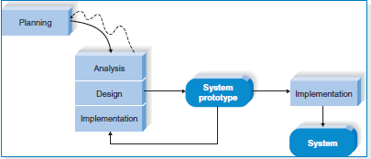
Metodología de Desarrollo
Prototipos del sistema
Desarrolla las fases de análisis diseño e implementación de forma concurrente con el objetivo de desarrollar versiones simplificadas del sistema y dar a los usuarios una rápida demostración y retroalimentación.
Las prototipos son versiones «rápidas y sucias» que proveen el mínimo de características.
Notes:
El enfoque es muy útil para usuarios que tienen problemas especificando los requerimientos
Tiene la desventaja de carecer de un análisis metódico previo a las decisiones de diseño e implementación.

Slide 16
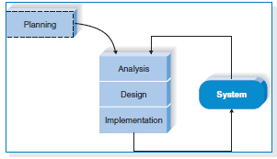
Metodología de Desarrollo
Programación extrema
Se enfatiza en la satisfacción del cliente en el equipo de trabajo.
La comunicación, simplicidad, retroalimentación y el coraje son puntos clave.
Recomendado para pequeños proyectos, cohesivos, estables y con equipos con experiencia.

Slide 17
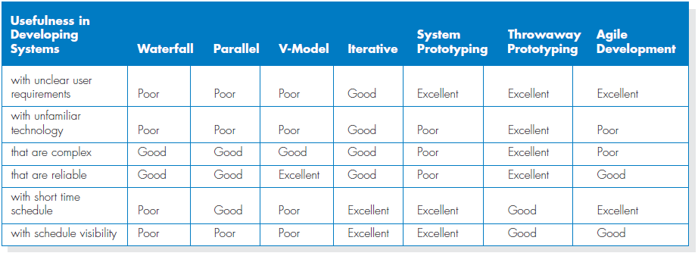
Metodología de Desarrollo

Slide 18
Evaluación del desarrollo
Un administrador de equipo (administrador a bajo nivel) debe de estar consiente del grupo de trabajo que lidera, así como, del trabajo realizado por otros grupos en proyectos similares.
Un administrador de proyecto (administrador a alto nivel) debe de estar consiente de que un proyecto de software puede ser cancelado si se tienen estimaciones de que será liberado de forma tardía o se sobrepasara el presupuesto.
Notes:
La carencia de desempeño de un trabajo de equipo en un subsistema puede afectar a un proyecto de forma adversa, incluso si los otros subsistemas van a ser terminados a tiempo por sus respectivos equipos desarrolladores.

Slide 19
Evaluación del desarrollo
Un administrador requiere que su equipo produzca medidas del progreso del equipo.
Estas medidas pueden ser:
El número de líneas de código escritas y evaluadas
El número de y tipos de errores encontrados en los sistemas
El número y tamaño de los módulos de software
Notes:
Frecuentemente los ingenieros de software detestan llenar formularios debido a que suponen que pueden dedicar el tiempo en actividades más sustanciales, pero desde la perspectiva del manager estos reportes son una forma palpable de medir el desempeño del equipo

